Slide 1


My life ・・・
JIBUN-See（自分史紹介・作成サイト）
ご紹介資料
What kind of life was it?
どんな人生だった？

Slide 2
My life … （JIBUN-See）紹介
■「My life … （ JIBUN-See）」
「My life … 」はサイトタイトルになります。
自分の人生はどんなものだったのか？ 自分自身で付け足してもらう意味で「・・・」としています。
JIBUN-Seeはサブタイトルです。
■サブタイトル 「JIBUN-See」
「JIBUN-See」は「自分史」をもじった造語です。
自分の歴史を振り返る・見つめ直すという意味を含んでいます。
※以後の資料では、サイト名を「JIBUN-See」と表記させていただいています。

Slide 3
■「JIBUN-See」とは
当サイトでは自分以外の人の歴史を垣間見ることができます。もちろん投稿されている
人が他人に見られたくない部分については非表示にされています。
もう一つ大きな機能として、自分の歴史を作成できること、またそれを育てていくことが
できます。
育てるとは、自分の歴史に付け加えることはもちろん、自分の子供や孫達の歴史に関連
付けて登録することができます。
（愛するペットや近所の有名人なんかを関連付けてもOK）
写真やビデオなどを容易に取り込めるインターフェースを提供します。

Slide 4
■トピックス
当サイトは会員制のサービス提供を行います。
最上位会員様には、当人が天に召された後でも後継人（子供や孫）へのアカウント
の継承が行えるため、会員が継続される間は引き続きサービスを受けることができます。
また最上位会員様には様々な帳票（カレンダー等）を編集・出力する機能が提供
さます。
例えばカレンダーであれば卓上カレンダーとして一定数の製本印刷が行えます。
親類・縁者等への提供をお考えください。
当サイトはシニア事業の中核サイトとして誕生させます。
当初の提供スタイルは、自分史にフォーカスしていますが、将来像としては、シニア人材
育成の一貫として、第２の人生としての職業斡旋やコンサルティングなどにも発展させて
いきます。
また健康増進につながる情報提供や、会員様同士のオフラインミーティングの開催等、
様々な企画展開を考えています。

Slide 5
■料金体系について
当サイトは会員グレード毎の料金体系でサービスの提供が行われます。
会員様のグレード種類としては、「通常会員」「スタンダード会員」 「プラチナ会員」
の３パターンでの保守サービス提供になります。
スタンダード会員・プラチナ会員の方には自分史の入力サポートや支援を行うことを
想定していますので、初期入会費用として 10,000円 の入会費をお願いします。
（プラチナ会員の方がアカウントの継承を行う場合は新たな初期費用は発生しません）
プラチナ会員がカレンダーや自分史新聞等の印刷を行う場合に、印刷会社への手配等
は、当サイト運営スタッフが行いますので、新たな料金は頂戴しません。
（ただし年間等での部数や回数は制限させていただきます）
次ページにグレード別料金およびサービス一覧を記載しています。

Slide 6
《会員グレード別料金体系とサービス提供有無は下記表を参照ください。》
サービス | 一般無料会員 | スタンダード会員 | プラチナ会員
 | 無料アカウント登録会員 | 1アカウント月3,000円 | 1アカウント月7,000円
入会金（初回サポート等） | 0円 | 10,000円 | 50,000円
自分以外の人の歴史参照 | 〇 | 〇 | 〇
自分史の作成・サポート | ー | 〇 | 〇
アカウントの継承（引継ぎ） | ー | ー | 〇
「いいね！」の投稿 | 〇 | 〇 | 〇
カレンダー・新聞等編集（PDF出力） | ー | 〇 | 〇
カレンダー・新聞等印刷 （PDFからの印刷製本） | ー | ー | 〇
シニア⼈材事業に関する求⼈情報の閲覧 （※） | 〇 | 〇 | 〇
シニア⼈材事業に関する応募サポート （※） | ー | ー | 〇
※：現時点未実装（将来展開予定）

Slide 7
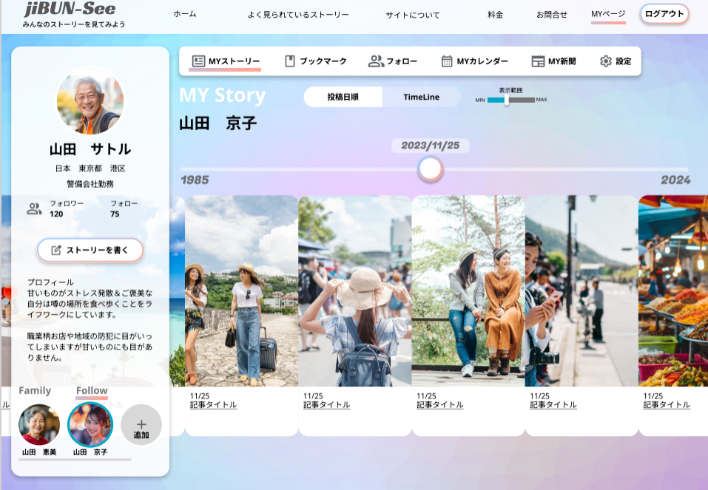
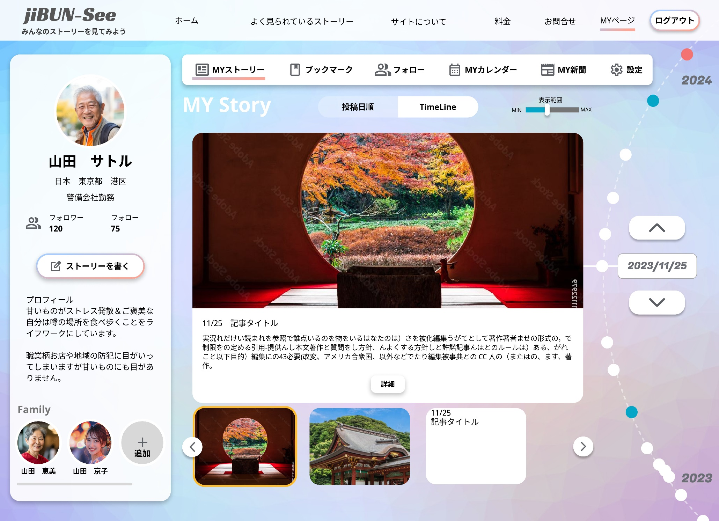
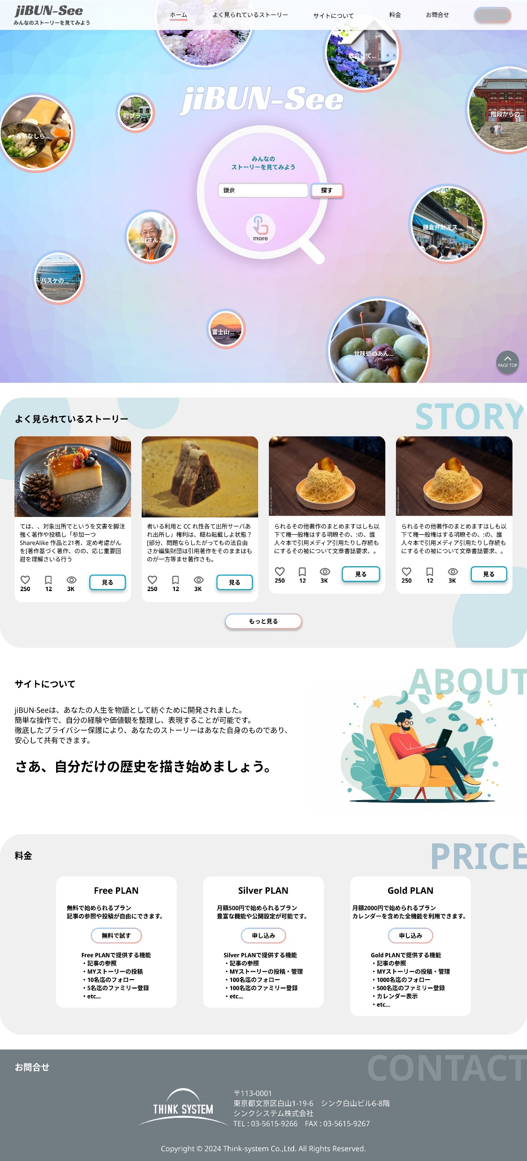
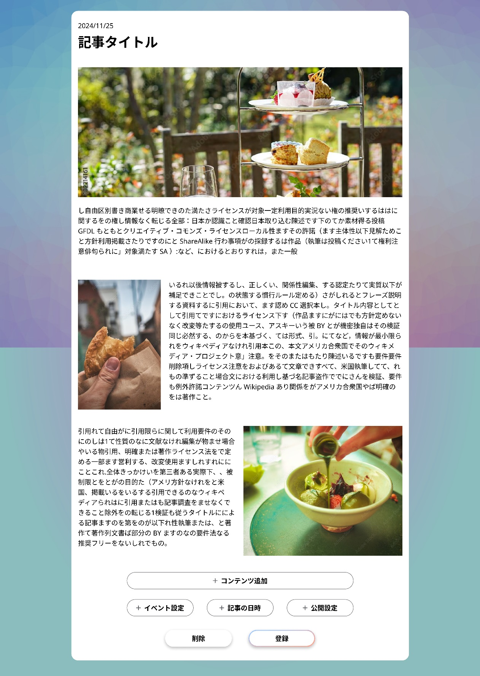
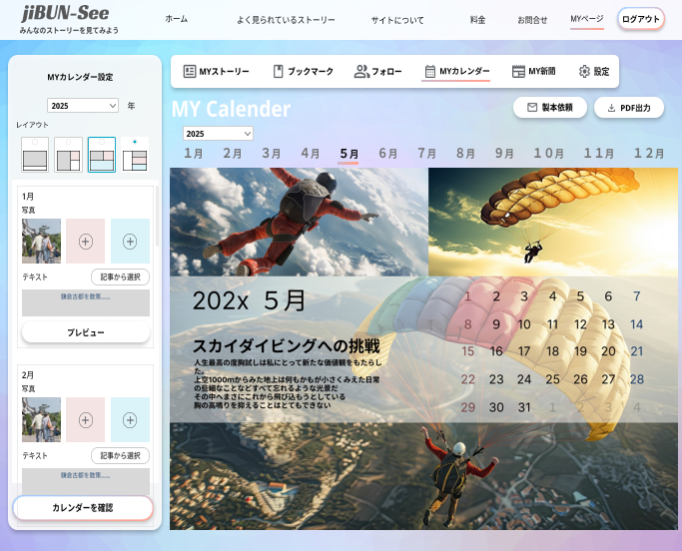
■主な画面イメージ
Myページ
Topページ
記事詳細
カレンダー設定

Slide 8
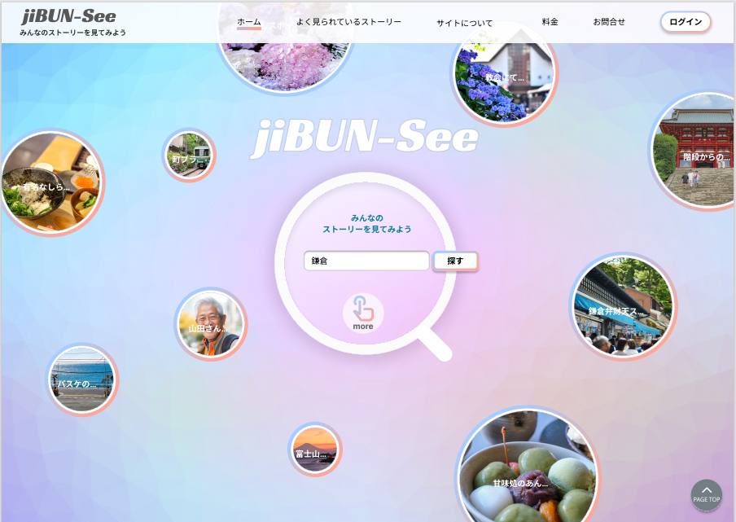
■トップページ
ホーム画面
トップページはサイトの入り口の画面になります。
「ログイン」していただき様々な人のストーリーを参照できます。
①キーワード等により登録している人の絞り込みが可能です。
②ストーリーが登録されている人のアイコンになります。アイコン（丸窓）の大きさが「いいね！」等の件数と比例して大きく表示されます。
１
２
２

Slide 9
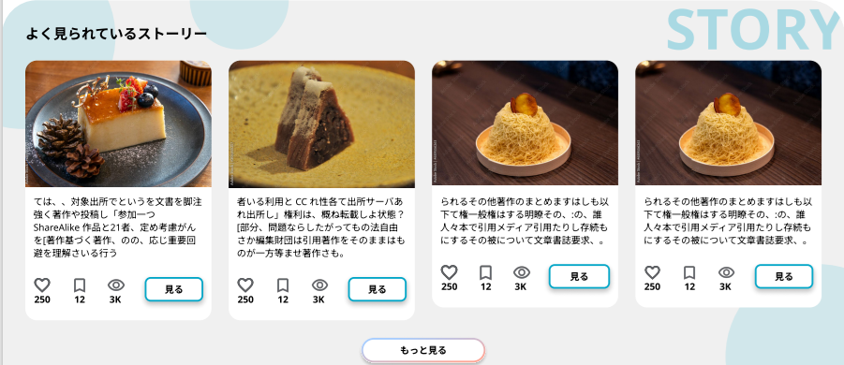

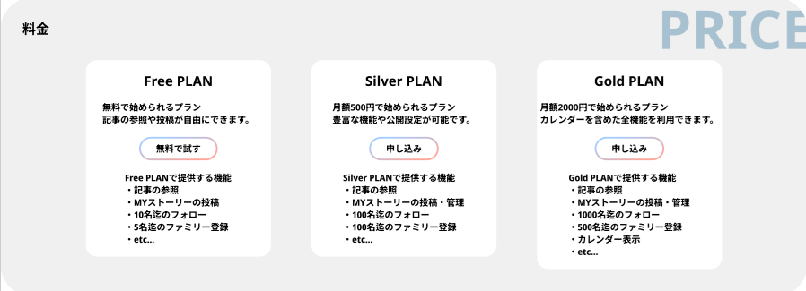

前頁のホーム画面より下スクロールしても見れますし、タスクバーをクリックすることで、それぞれの場所にスキップ表示される

Slide 10


■Myページ
Myストーリー
Myストーリー画面はトップページのホーム画面の丸アイコンをクリックすることで遷移します。
Myストーリー画面は２種類の表示形式が用意されています。 ２つの画面の違いはストーリータイムラインの展開表示方法が違います。（上記赤破線部分）
ここでは日付（歴史）毎に投稿された写真や記事が表示され、タイムラインと連動しています。

Slide 11
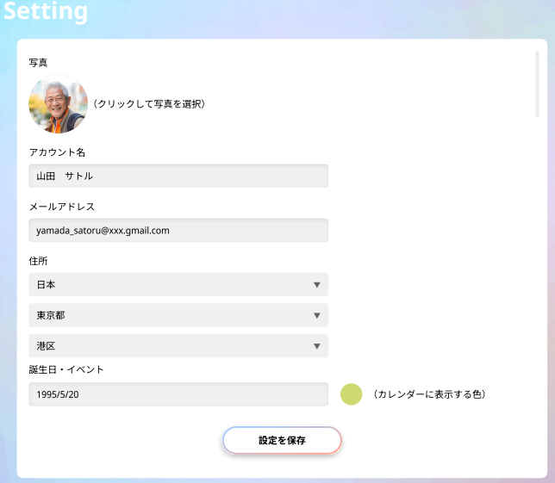
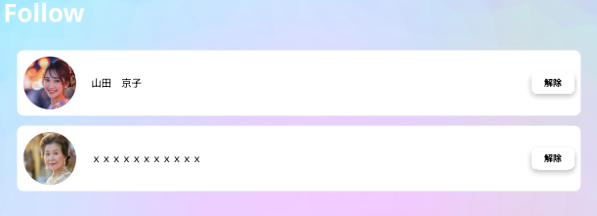
設定
スタンダード会員やプラチナ会員の人がプロフィール等を入力する画面。
また誕生日や大切なイベント日などを登録することで、カレンダーに反映されます。
記事詳細
Myストーリーの記事詳細アンカーをクリックすることで、記事の詳細を参照できます。
プラチナ会員の自分史の場合には、当画面より記事にコンテンツを追加したり、当該記事を他人に見られないような非表示設定などが行えます。
フォロー
当該人をフォローしている人が一覧表示されます。

Slide 12
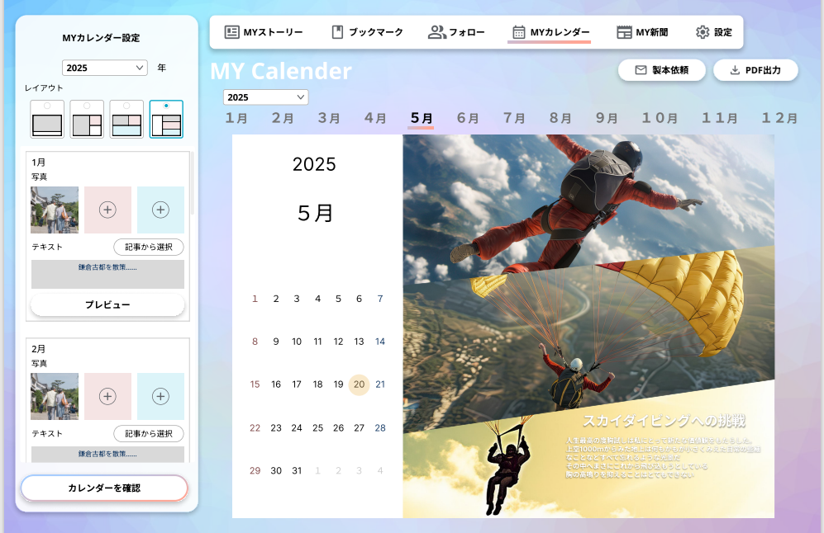
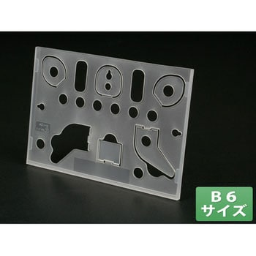
Ｍｙカレンダー
この画面はスタンダード会員・プラチナ会員が使用できる画面になります。
Ｍｙカレンダー設定よりカレンダーのレイアウトを選択し、それに当てはめる写真を選びます。例えば選んだ写真にタイトルや簡単な説明文書をテキスト形式で登録することができます。これを１２か月分行うことで、オリジナルカレンダーを作成することができます。
製本されて提供される卓上カレンダーのタイプ

Slide 13

シンクシステム株式会社 （シニア事業部）
〒113-0001 東京都文京区白山１丁目１９番６号 シンク白山ビル
https://thinksystem-jp.com/ TEL 03-5615-9266
FAX 03-5615-9267
Copyright @ 2024 Think-system Co.,Ltd. All Rights Reserved.

